Slide 1

AI & BI
期末项目答辩
汇报人：1854116 朱明志 汇报时间：2021年6月
1853434 谭梓煊
1851008 刘文朔

Slide 2
CONTENT
目录
01
数据收集与预处理
02
数据应用
Data Import and pretreatment
Data Application
03
评分系统
04
项目展示与思考
System Design
Display

Slide 3
1
数据收集与预处理
How do we process the data we get？

Slide 4
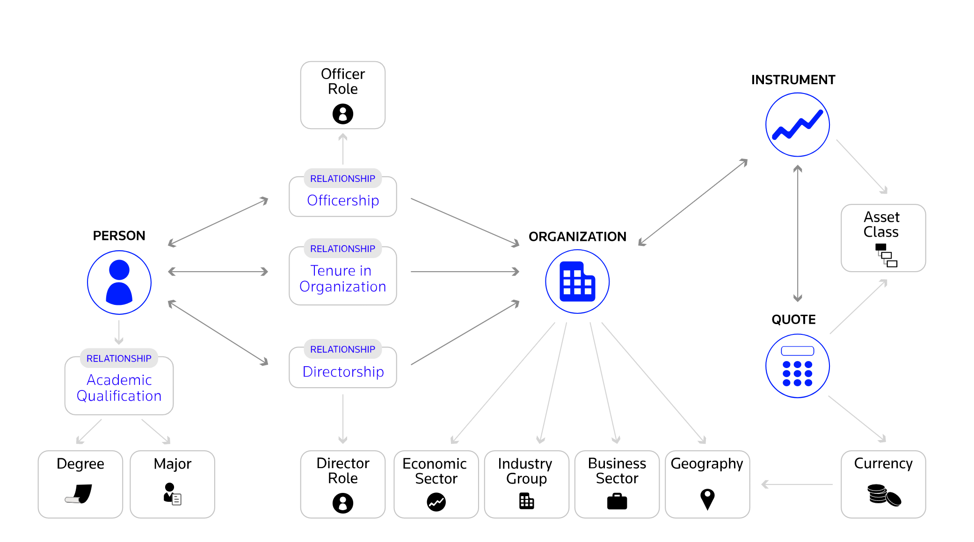
数据获取
SOURCE DATA ACQUISITION
本次的数据来自于 Refinitiv 公司开源的 PermID 知识图谱数据集。
PermID 为一系列实体类型标记了唯一索引，可以应对当今复杂的数据管理挑战。它们消除了映射不一致性，降低了运营风险，并简化了跨多个平台的端到端工作流。
可以给所有类型的数据提供PermID，以形成一致和全面的数据模型。

Slide 5
数据存储方案
DATA ACQUISITION
方案一：
三元组数据存储在MySQL中，并将SQL数据转化为RDF数据，与本体OWL文件关联查询
优点：直接映射，用户能够灵活地编辑和设置映射规则
缺点：需要人为手工编写映射文件，属于半自动化方法
方案二：
将本体存储在MySQL中，通过外键联结
优点：更新数据快速，维护较简单
缺点：查询时大量连接操作的开销巨大
方案三：
本体与数据全部存储在Neo4j中
优点：查询效率高，便于可视化，更容易表达现实的业务场景；社区活跃，是使用率最高的图数据库
缺点：大节点的处理开销很高，更新速度较慢
考虑到我们的源数据本身是TTL格式，可以直接导入Neo4j，且我们的数据只需要查询分析，而不需要实时更新，对查询性能的需求高而对更新速度没有要求，因此我们选择方案三，使用Neo4j存储数据，并在此基础上进行优化。

Slide 6
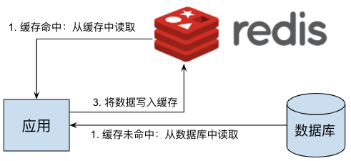
查询缓存
Search Cache
由于本次数据主要Neo4j的查询，尤其是复杂查询所花费的时间较多。而实际应用中，很大一部分的查询需求都是重复的。因此我们使用Redis来暂时缓存查询到的结果，以提升高频查询与短时间内重复查询的速度。

Slide 7
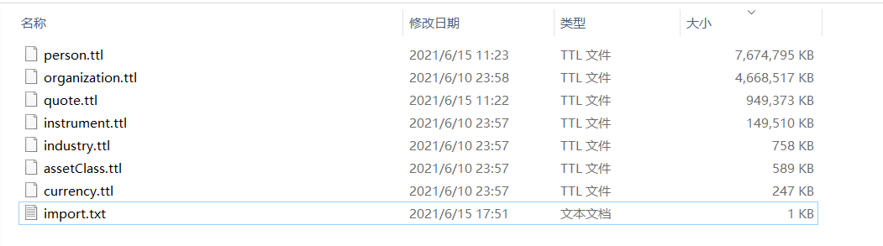
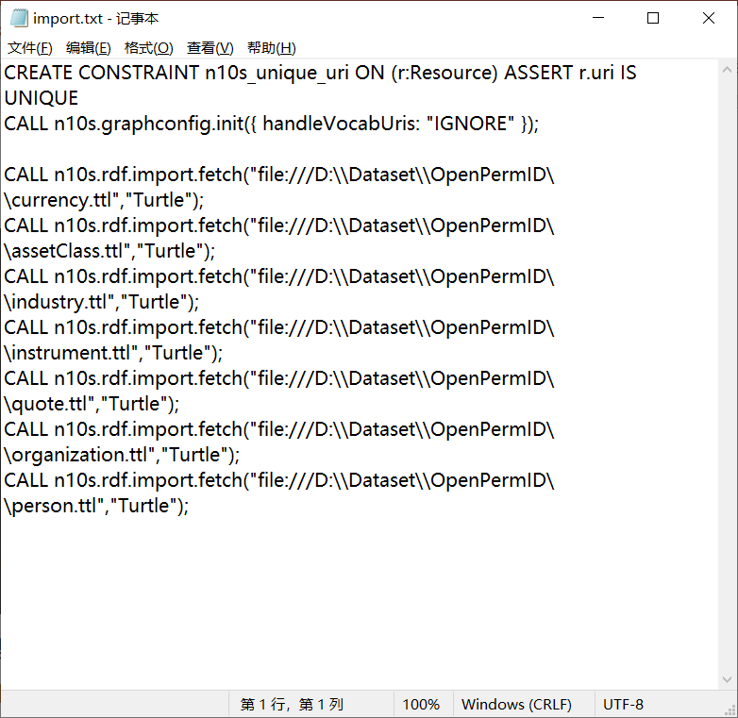
数据导入
IMPORT IN NEO4J
●通过一系列图数据库命令，向数据库导入这些csv文件
导入全部数据需要约2h
导入之后的统计数据：
图数据库中共存有29.50GiB图数据，其中：
节点数：24,787,186
关系数：69,212,963
属性数：73,442,896

Slide 8
2
数据应用
Import The Processed Data Into The Datawarehouse

Slide 9
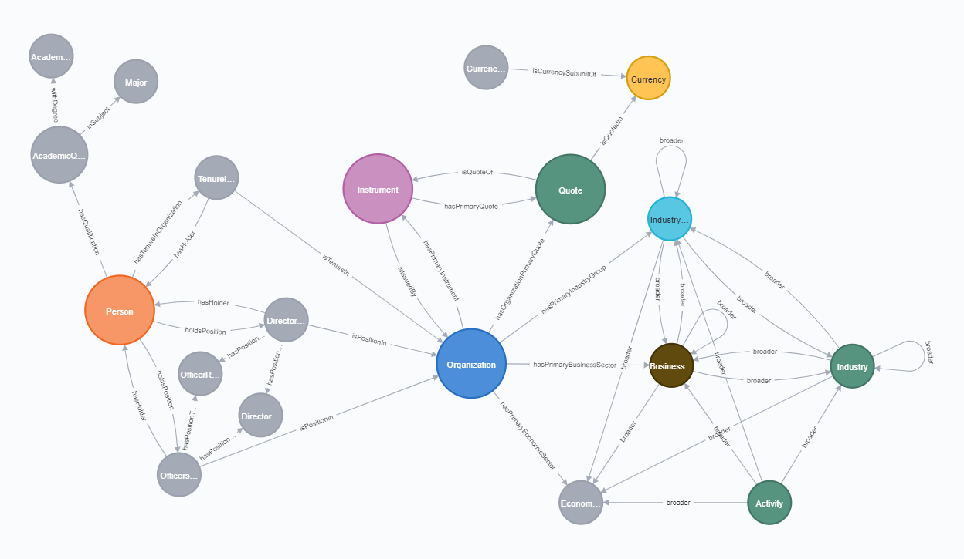
数据结构概览
DATABASE SCHEMA

Slide 10
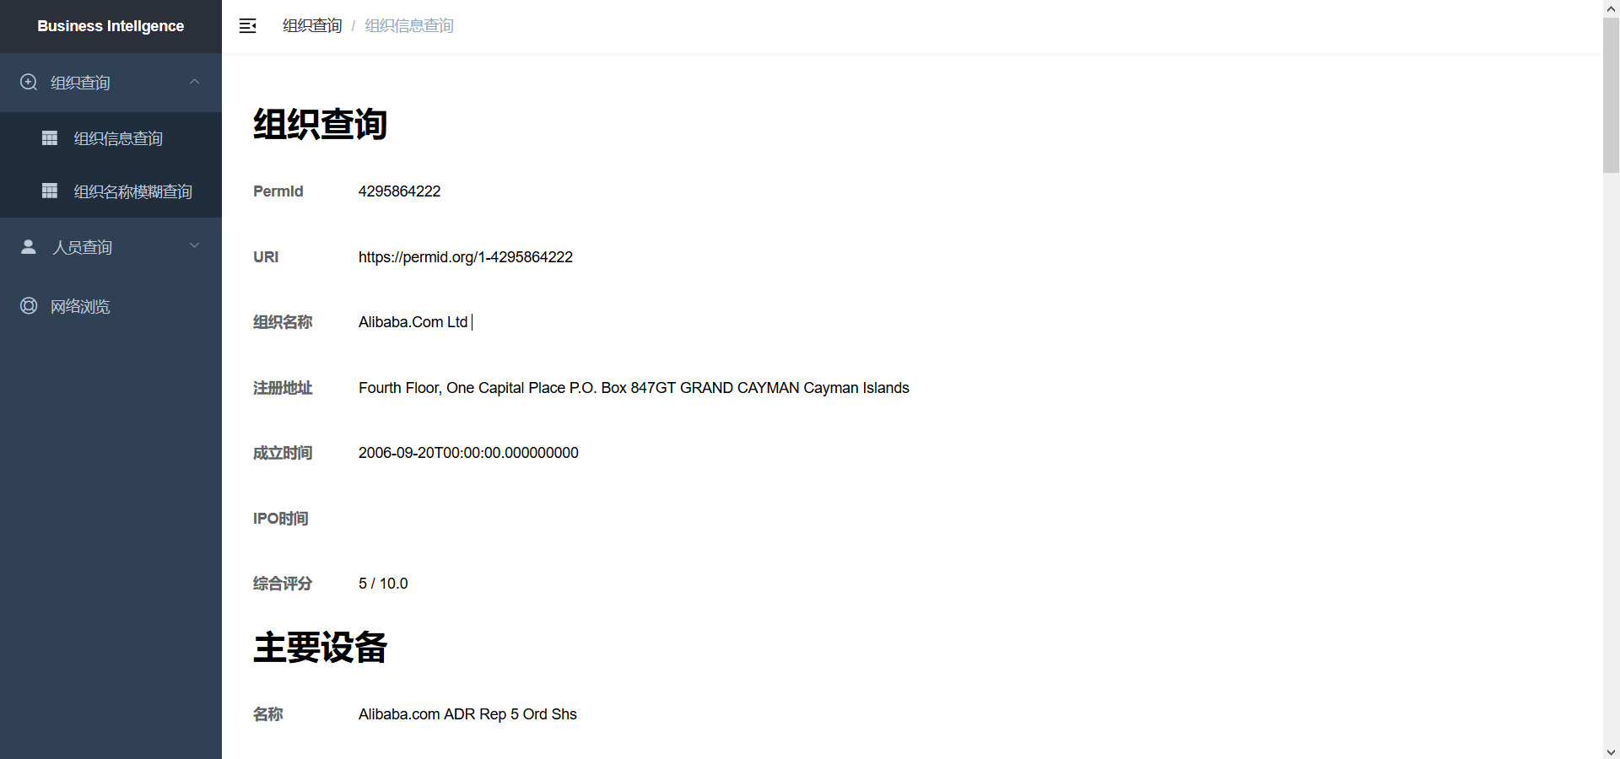
单节点及关系查询
MATCH p=(n:${label})-[]-() where n.hasPermId=${PermId} return p limit ${limit}
查询功能
QUERY FUNCTION
1. 单节点及关系查询（组织，个人）

Slide 11
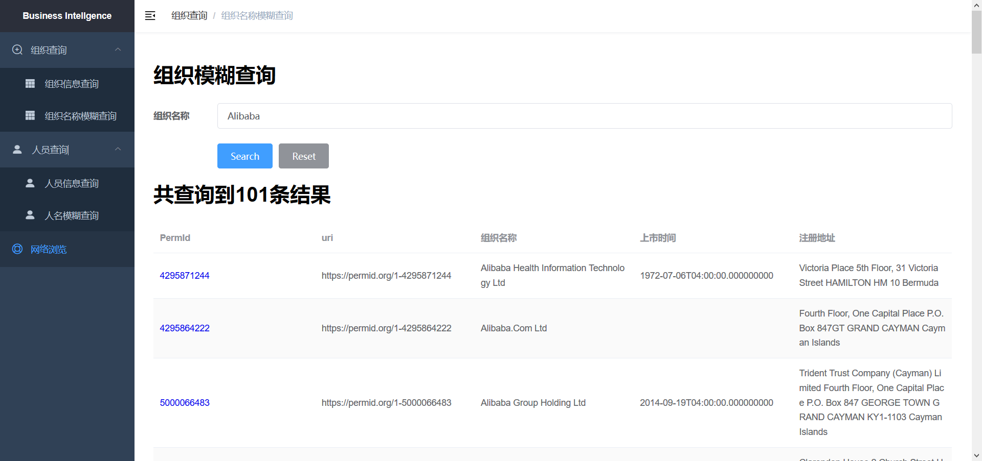
单节点及关系查询
MATCH p=(n:${label})-[]-() where n.hasPermId=${PermId} return p limit ${limit}
查询功能
QUERY FUNCTION
2. 按特定属性模糊查询

Slide 12
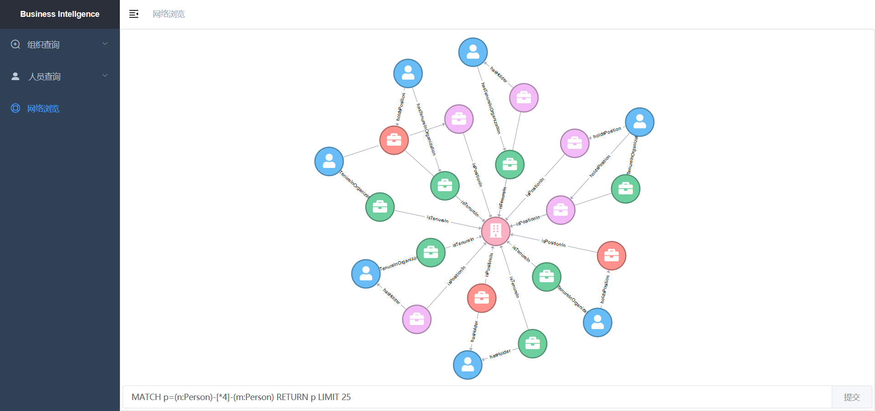
单节点及关系查询
MATCH p=(n:${label})-[]-() where n.hasPermId=${PermId} return p limit ${limit}
查询功能
QUERY FUNCTION
3. 自定义沿图扩展查询

Slide 13
3
评分系统
How do we rate companies / individuals.
Notes:
PPT模板： www.1ppt.com/moban/ 行业PPT模板：www.1ppt.com/hangye/
节日PPT模板：www.1ppt.com/jieri/ PPT素材： www.1ppt.com/sucai/
PPT背景图片：www.1ppt.com/beijing/ PPT图表： www.1ppt.com/tubiao/
优秀PPT下载：www.1ppt.com/xiazai/ PPT教程： www.1ppt.com/powerpoint/
Word教程： www.1ppt.com/word/ Excel教程： www.1ppt.com/excel/
个人简历： www.1ppt.com/jianli/ PPT课件： www.1ppt.com/kejian/
手抄报： www.1ppt.com/shouchaobao/ 试题下载： www.1ppt.com/shiti/
教案下载： www.1ppt.com/jiaoan/ 字体下载： www.1ppt.com/ziti/

Slide 14
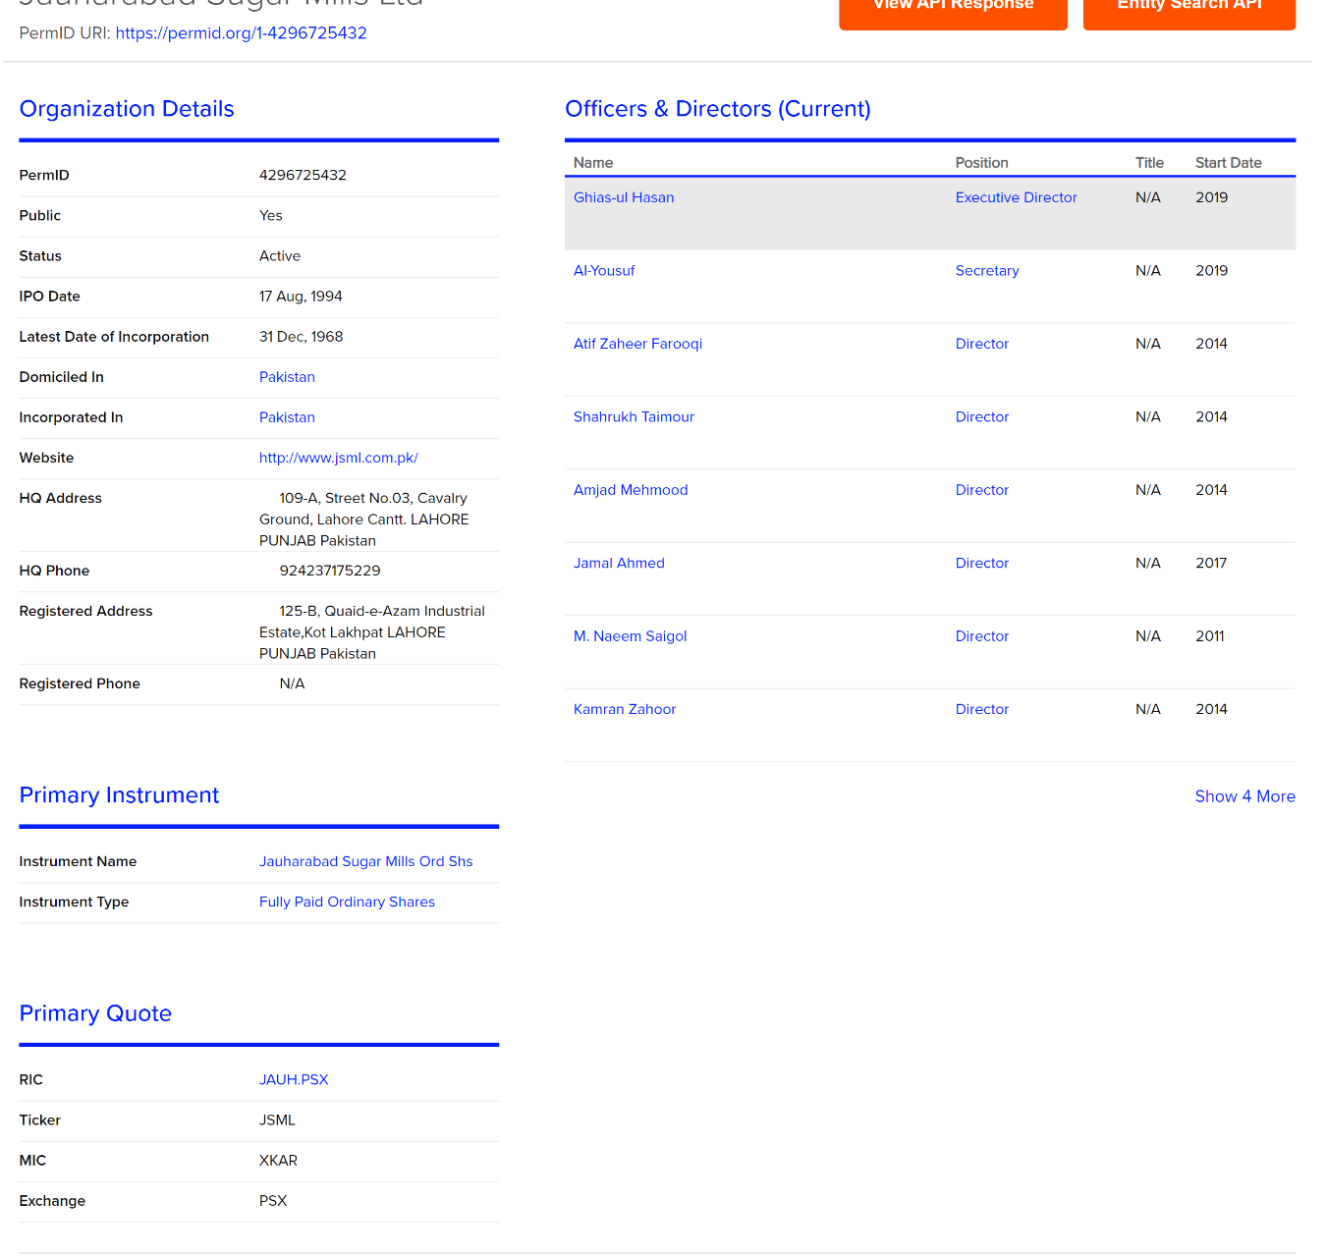
企业结点数据重述
一个典型的与一个企业结点有关联的数据展示如下
ENTERPRISE SCORE
除了企业节点自身的一些属性信息以外，还有企业结点连接的成员、器械和报价结点信息。
项目对一个企业的打分应基于这些数据产生。

Slide 15
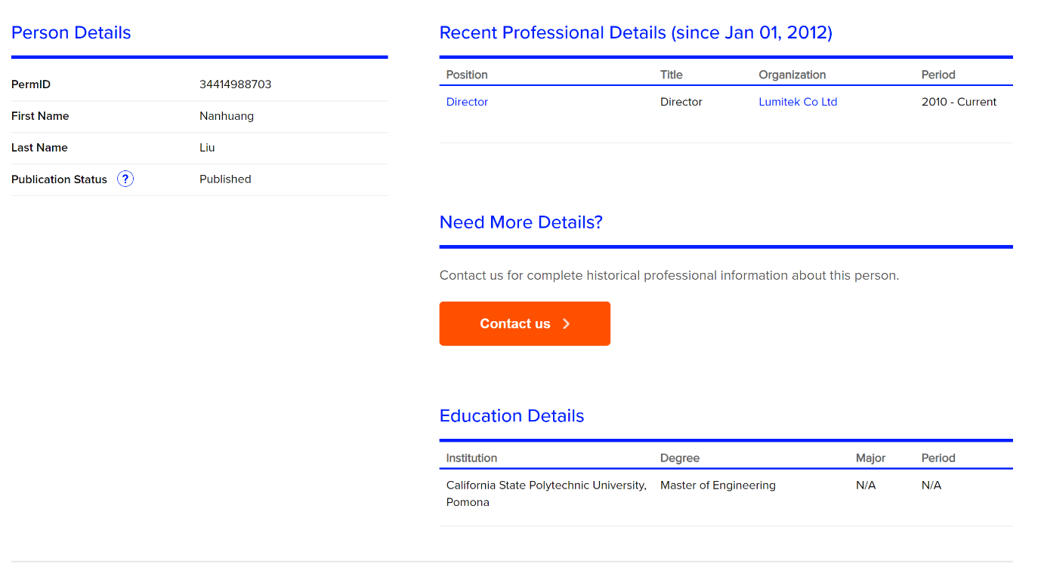
个人结点数据重述
INDIVIDUALS SCORE
一个典型的与一个个人结点有关联的数据展示如下
除了个人节点自身的一些属性信息以外，还有个人结点连接的工作公司和教育经历结点信息。
观察大量的个人结点数据后，我们观察到个人结点基本上可以被分为四类：第一类人只有个人基本信息列；第二类人有第一类人的个人基础信息，也有个人在企业的任职经历；第三类人有第二类人的所有特点，还额外附上了个人的教育经历；第四类人有第三类人除企业任职经历以外的所有属性项。

Slide 16
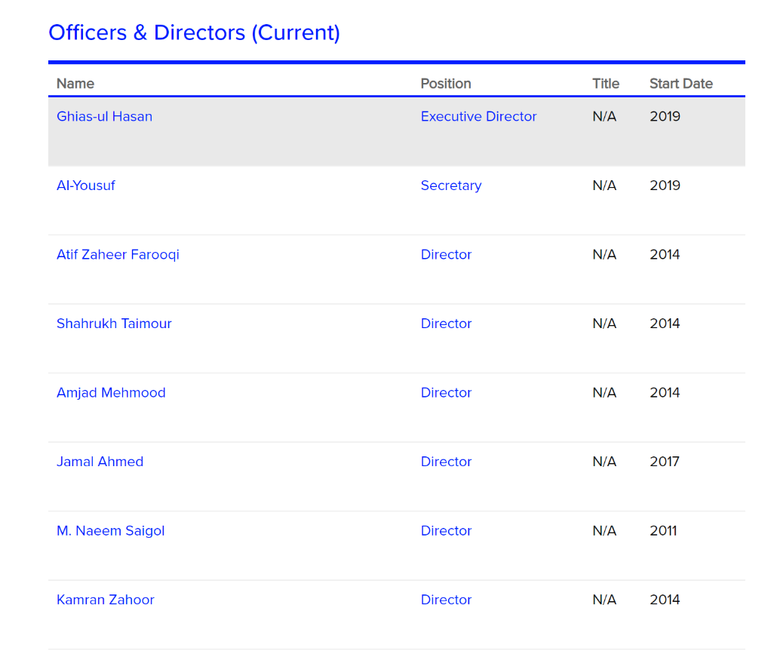
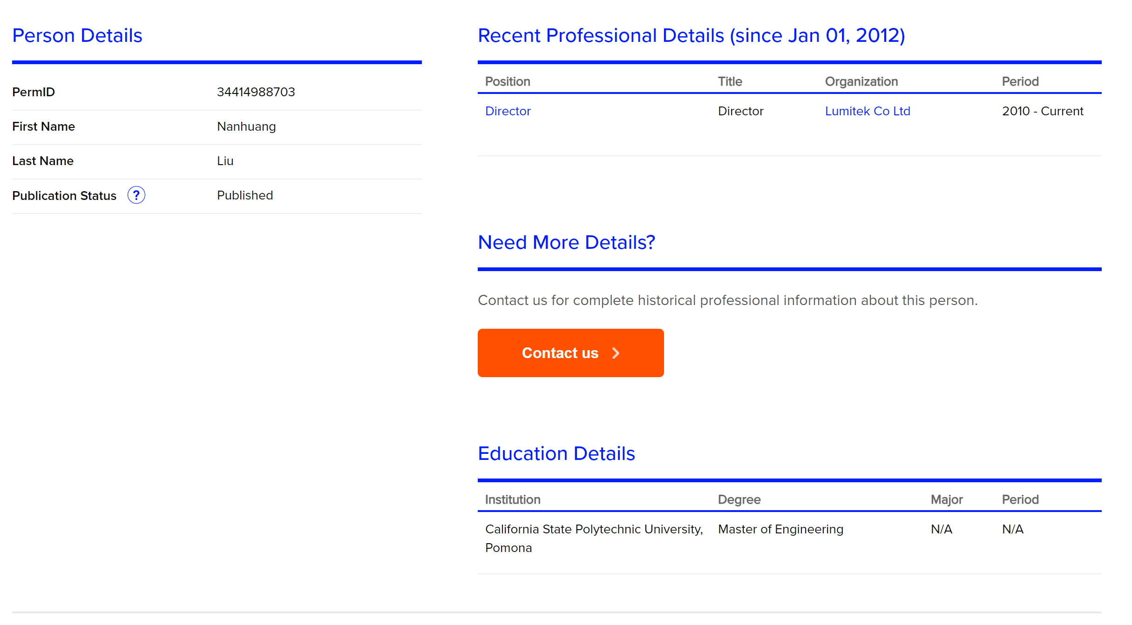
两种评分策略
TWO STRATEGIES
成员结点的评分结果可以依赖于企业结点的评分结果。
企业评分的结果也可以依赖于成员结点的评分结果。
这两个评分结果是互相依赖的。
考虑企业数量较少，企业的属性较多，以及企业的额外数据更容易获得。最后选择企业评分作为基线，并以此确定成员评分。
本评分系统选择以确定企业结点的分数作为建立评分系统的基线。

Slide 17
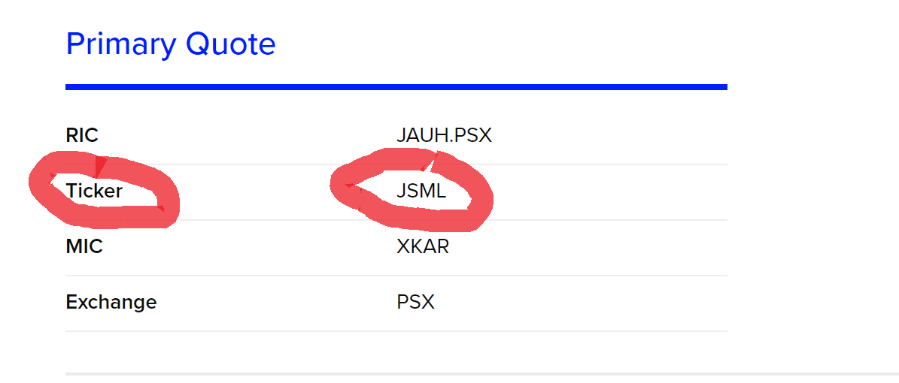
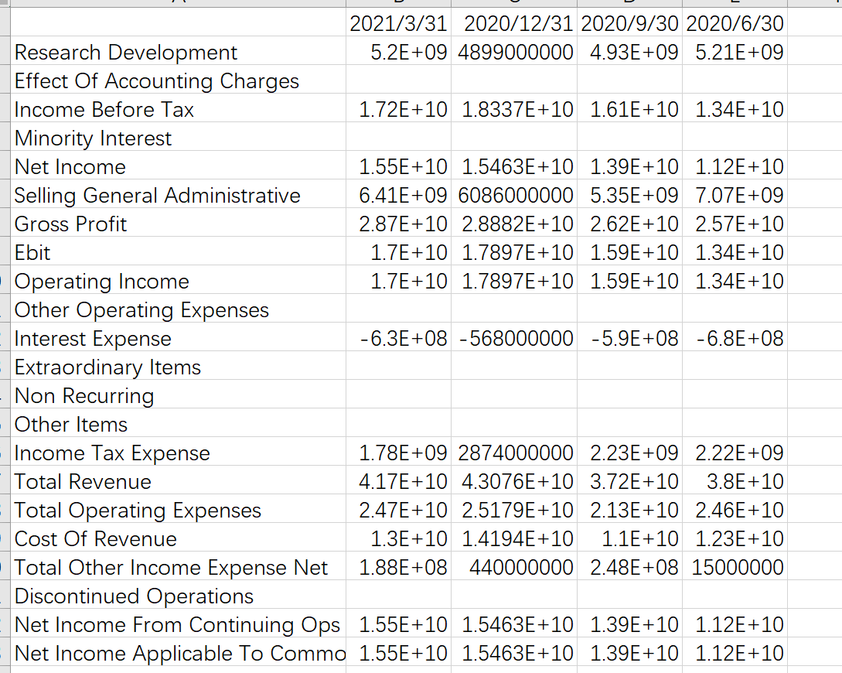
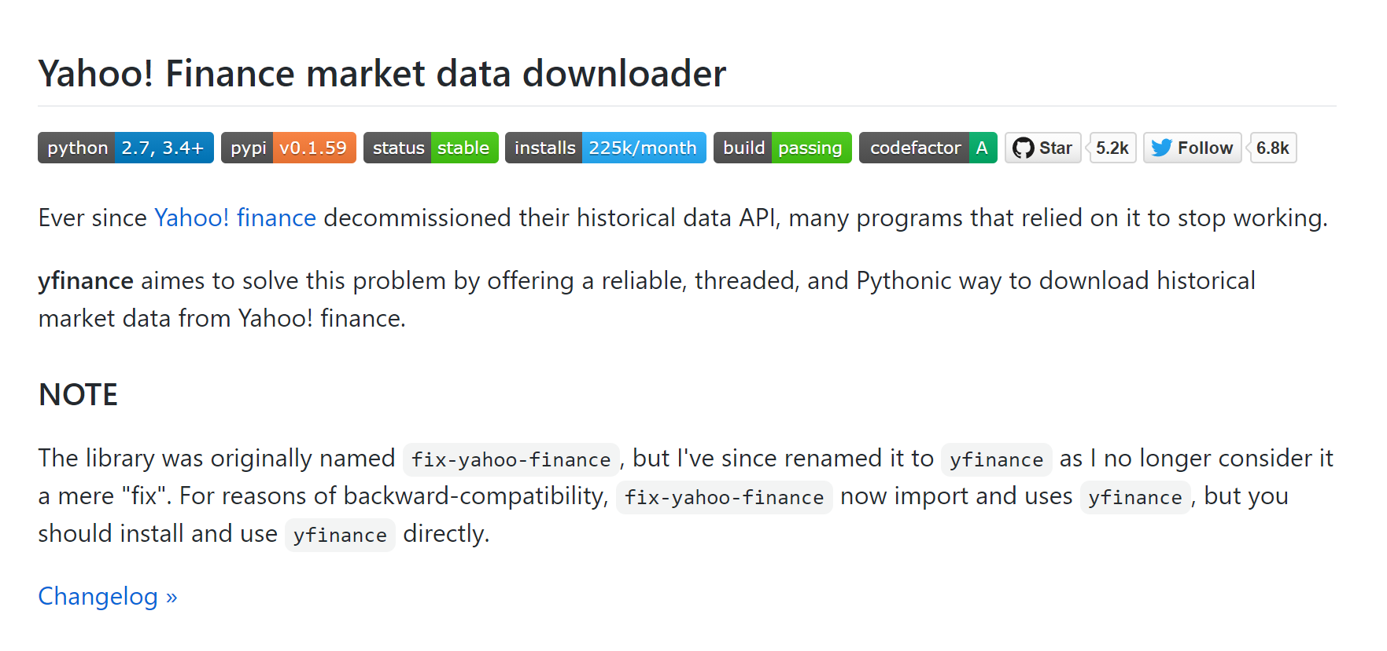
雅虎财经数据引入
YAHOO FINANCE DATA
依据小节的数据综述，项目组发现这些数据集中的原始数据并不能很好的对一个企业评分
雅虎财经提供的数据包括但不限于：
企业的股票历史信息
企业的控股结构
企业的股权人
企业分红信息
企业股权划分
企业完整财报
企业现金流
引入这些企业最新的财报数据后，企业经营水平变得可以被量化了。
Notes:
如果依据一个企业的位置、企业电话、或者企业ID这些信息给一个企业打分这未免过于强行，而企业的设备是租赁还是全资持有这些指标似乎也不能反反映企业当下的运营状况。对于企业成员这一个参数，上文提及本评分系统是以企业的得分决定个人得分的，因此也不能作为评分依据。
可见这些数据是有限的，不能完全满足评分的需求。但是在primary quote结点中有一个属性，是这个公司的股票代码，即Ticker字段。这个股票代码是全球唯一的，可以利用这个字段去查询到更多关于这个公司在当下的经营状况，这些是能代表该企业当下的发展水平。
幸运的是雅虎财经提供了这样一个接口，可以依据企业的股票代码查询企业的几乎所有财报数据。[1

Slide 18

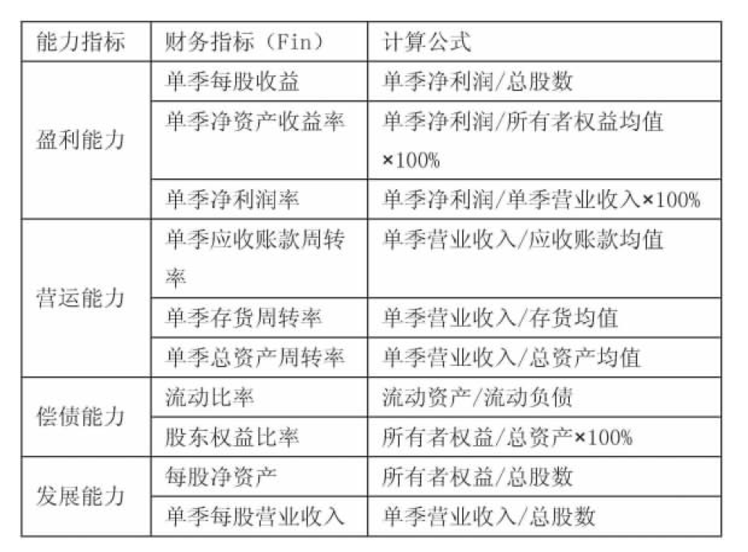

企业评分规则建立
ENTERPRISE SCORE
热数据的利用，基于论文的描述，与当下间隔较远的企业财经数据对研究企业的发展水平意义不大，故本项目组仅利用雅虎财经API获取了最近1年待评分企业的金融数据，数据为季度数据;
计算出上市公司近一年所有财务指标;
其次将计算出来的各财务指标进行排序，得到最大值和最小值;
按照公式进行线性插值，可以得到所有上市公司的财务指标赋值。
公式（1）中Xj表示财务指标，计算结果表示该财务指标插值得分。
通过线性插值之后，财务指标的取值区间为0 到10，为了保证线性度，本文在取最大值和最小值时，剔除了个别极大值和极小值。
本评分标准用到的各项财务指标见图：
$$Fin_{j}=100×\frac{χ_{j}−min\left(χ_{j}\right)}{max\left(χ_{j}\right)−min\left(χ_{j}\right)}$$
Notes:
杨洋，张大方曾提出一种基于上市企业财报的企业评分方法,可用上市企业的一些财报信息对企业进行综合评分[2]。本项目的评分规则便参考了他们研究的成果。首先是热数据的利用，基于论文的描述，与当下间隔较远的企业财经数据对研究企业的发展水平意义不大，故本项目组仅利用雅虎财经API获取了最近1年待评分企业的金融数据，数据为季度数据。首先计算出上市公司近一年所有财务指标；其次将计算出来的各财务指标进行排序，得到最大值和最小值，按照公式（1）进行线性插值，可以得到所有上市公司的财务指标赋值。

Slide 19
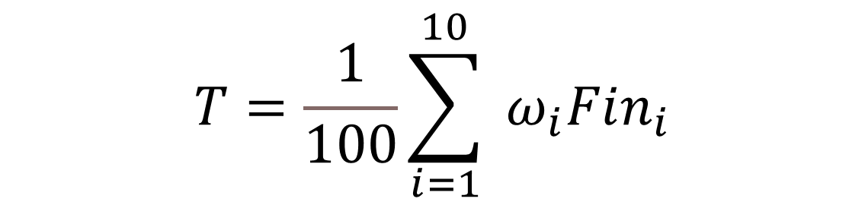
企业评分规则建立
ENTERPRISE SCORE
根据论文中的研究结果结合本数据集的实际情况，评分规则对企业各项能力指标分配权重如下表所示：
能力指标 | 权重系数
盈利能力 | 0.55
运营能力 | 0.15
偿债能力 | 0.10
发展能力 | 0.20
合计 | 1
$$T=\frac{1}{100}\sum_{i=1}^{10}{ }ω_{i}Fin_{i}$$
基于上述分析和沃尔评分法的原理，本项目构建的综合评分模型见上述公式。
Notes:
杨洋，张大方曾提出一种基于上市企业财报的企业评分方法,可用上市企业的一些财报信息对企业进行综合评分[2]。本项目的评分规则便参考了他们研究的成果。首先是热数据的利用，基于论文的描述，与当下间隔较远的企业财经数据对研究企业的发展水平意义不大，故本项目组仅利用雅虎财经API获取了最近1年待评分企业的金融数据，数据为季度数据。首先计算出上市公司近一年所有财务指标；其次将计算出来的各财务指标进行排序，得到最大值和最小值，按照公式（1）进行线性插值，可以得到所有上市公司的财务指标赋值。

Slide 20
个人评分规则建立
INDIVIDUALS SCORE
分数组成
第一类个人结点的基本信息基本只有名字、性别和信息公开状态，用这些信息对个人评分几乎没有贡献。同企业的原因，不能用一个人的名字、性别来衡量他们水平，因此对这些人的评分只能放弃评分，设置为缺失值。
第二类人，可以用他们的工作经历作为评分的一部分。
第三类人，可以用他们的教育经历给评分加分。
第四类人，只有教育经历的加分。
个人最后的得分由两块组成：工作经历（4）+教育经历（1），上限为5分

Slide 21
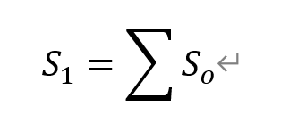
个人评分规则建立
INDIVIDUALS SCORE
分数拟合
一个简单的想法是，就职过的公司越厉害，这个人的水平相对就越高。因此可以用一个求和函数对一个就职过的企业得分进行累和，这样得到一个初始分S1，公式见右侧。
累积得分应具有边界效应，即基础得分S1转换得到最终得分S2的转换函数F(x)的导数，应随x的增大而不断减小，直至为0，当S1无限大的时候S2应收敛于一个定值。
引入一个适当的转换函数，拟合个人的最终得分。
Notes:
当然，不是就职的企业越多就能得到无限多的分。f‘（x)在x较小的时候取值应该较大，这也符合一两家大企业的就职经历，或者很多家不错的企业就职经历，对个人成长能力的成长有明显增益。而太多的工作经历对个人的成长反而影响有限，即就职经历这个指标是一个边际效用显著的评判依据。

Slide 22
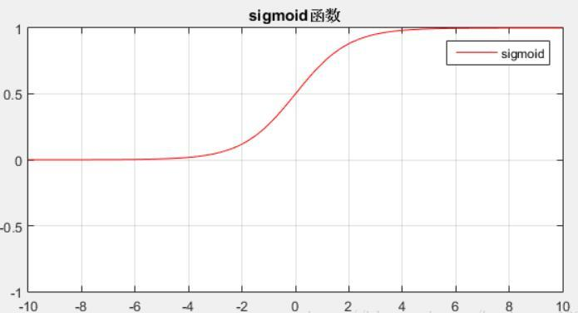
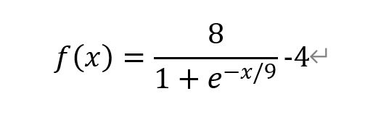
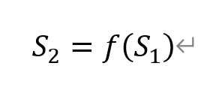
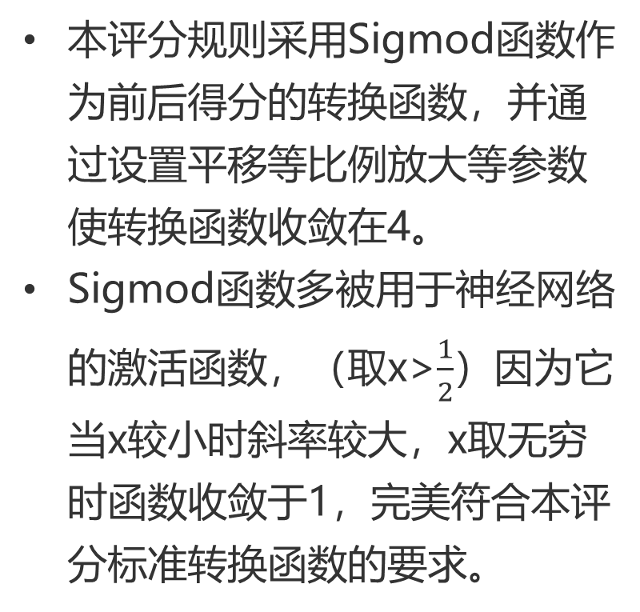
个人评分规则建立
INDIVIDUALS SCORE
分数拟合
本评分规则采用Sigmod函数作为前后得分的转换函数，并通过设置平移等比例放大等参数使转换函数收敛在4。
Sigmod函数多被用于神经网络的激活函数，（取x>$\frac{1}{2}$）因为它当x较小时斜率较大，x取无穷时函数收敛于1，完美符合本评分标准转换函数的要求。
本规则使用的就职经历转换函数式如下：

Slide 23
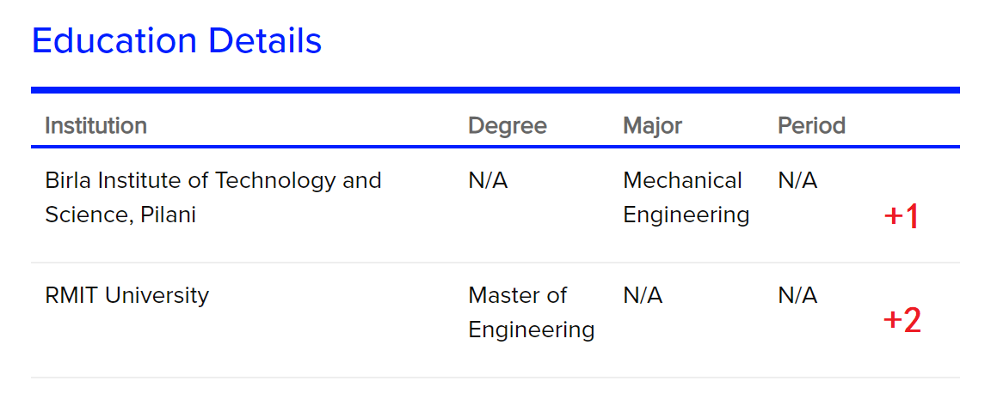
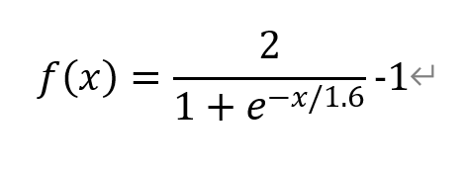
个人评分规则建立
INDIVIDUALS SCORE
教育加分
教育经历虽然不是对一个人工作能力或者工作成就的完全决定性因素，但是起到一定的影响是必然的。因此教育经历这项数据起到加分项的作用，有就加分，最多加1分。
本文使用的教育经历转换函数式如下：
Notes:
对于教育经历，每有一条经历，如果是博士学位则+3，如果是硕士学位+2，其他+1，计算一个累积得分S3，同理用一个sigmod函数进行转换，转换得到最后的得分S4，这个转换函数的公式如下：

Slide 24
评分规则嵌入
SCORE EMBEDDING
对于企业评分的结果，项目选择在查询时候的动态生成评分结果。本项目将评分算法封装为一个函数，在查询指令发出后，调用该函数计算该企业的评分，并将这个评分作为企业结点的一个属性保存入数据库，这样保证每次查询时调用的企业财经数据都是最新的，但也牺牲了一定的系统响应速度。
同理企业评分嵌入，每次查询到一个人时，会利用实时企业评分计算他的个人得分，并返回给前端和存入数据库。
实时计算，查询速度决速步是Yahoo接口的响应速度

Slide 25
4
项目展示与思考
Please watch our demo.

Slide 26
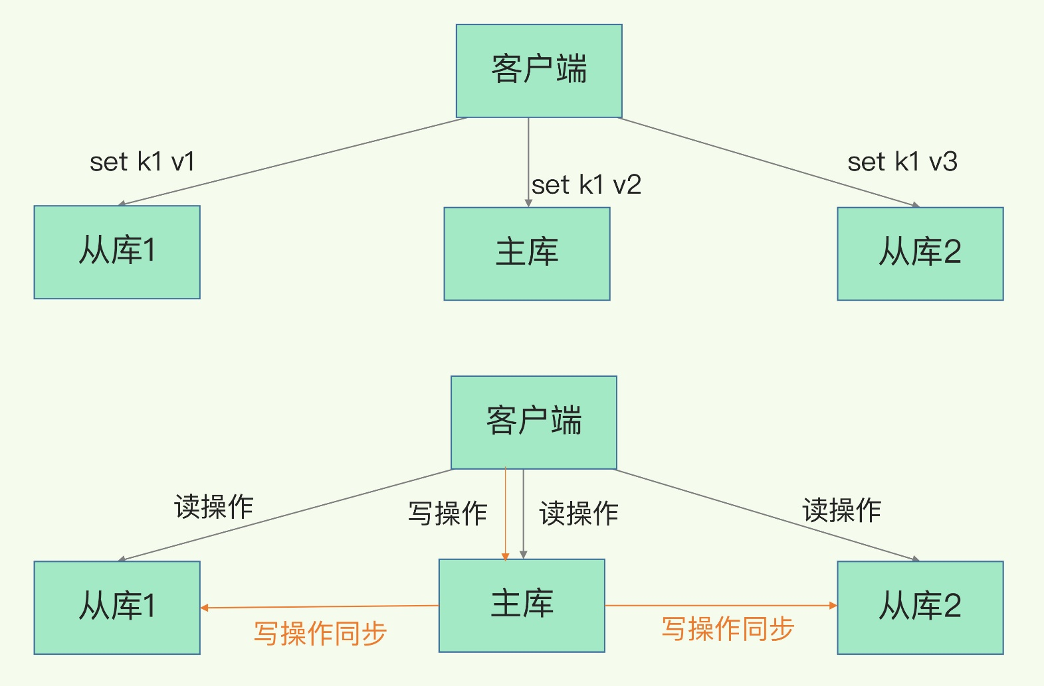
一、如何应对数据实时变化
REAL-TIME CHANGING
为了应对真实世界中，企业/个人的信息的频繁变化，支持实时数据更新、查询结果的更新，可以使用分布式系统来存储数据。
采用读写分离的存储架构。使用一个写库与多个读库。在数据更新时先写入写库，不影响读库的查询，再待读库闲时再同步数据，就可以实现实时数据与查询结果的更新。

Slide 27


二、如何提高查询和评分计算的性能
PERFORMANCE
关于图数据的查询，可以通过在数据库上建立索引的方式来加速。
在目前的算法中，我们使用双向快速BFS进行两节点关系查询。但实际工作中，若某结点的相邻接点过多，则cache、内存的存储压力会非常大，因此会出现查询效率受限于内存性能且速度较慢的结果，若内存量不够的话甚至会溢出乃至直接宕机。因此可以使用networkx复杂网络建模工具进行改进。搜索子图时将两个节点的子图保存，用networkx进行分析后返回结果，以优化两节点多跳关系查询的效率。

Slide 28

二、如何提高查询和评分计算的性能
PERFORMANCE
关于评分系统的查询，我们目前的查询结果是根据最新的数据web数据生成的，数据新但较慢。考虑到这些数据更新频率较低，我们可以将计算完成的评分存储于缓存（如Redis）中以提升查询时的查询速度。在过一段时间后或更新评分系统后再更新缓存中的内容以保证同步性。
同时，可以选择用原型系统先上线试运行一段时间，记录哪些结点是热结点，经常被用户查询得分。之后维护数据库的时候只维护这些热结点，节约运维资源。冷结点被查询时，就现场计算这些结点的评分。

Slide 29
感谢老师的指导
姓名 | 学号 | 成绩比例 | 项目角色
朱明志 | 1854116 | 0.33 | 组长
刘文朔 | 1851008 | 0.33 | 组员
谭梓煊 | 1853434 | 0.33 | 组员

